Slide 1
Mini Project –
BAND SQL
Septiembre 2025
Patricia Llobet, Berta Schorlemmer, Andrea Maristany

Slide 2

Índice
1. | Modelo relacional
2. | Query 1
3. | Query 2
4. | Query 3
Page 2

Slide 3
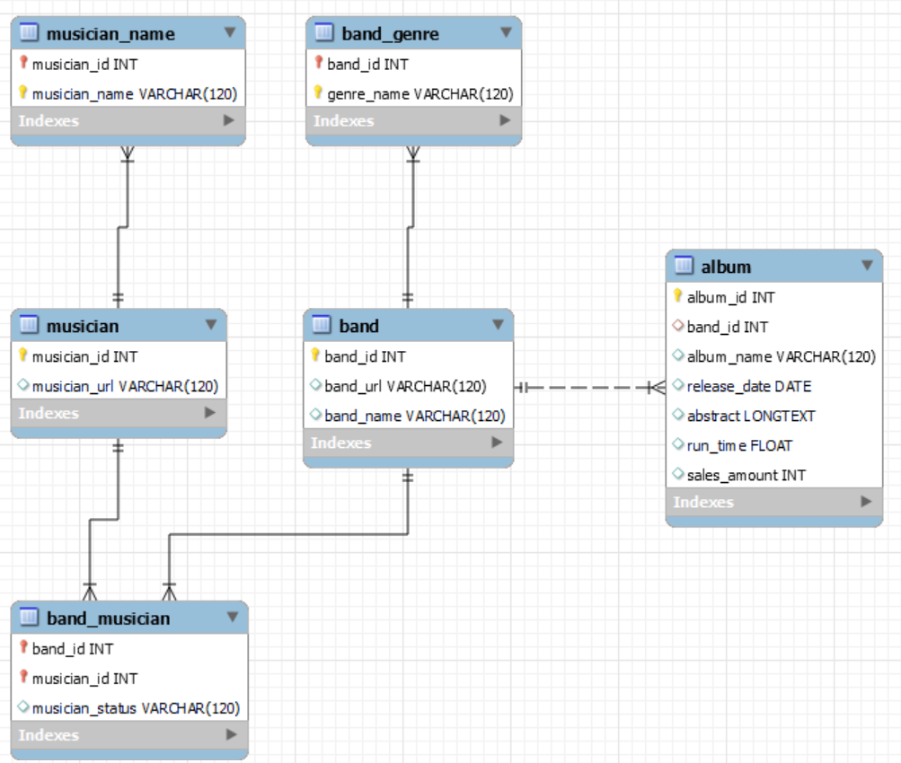
Modelo relacional
Band → Album
Relación: 1-N
Significado:
Una banda puede tener muchos álbumes
Cada álbum pertenece a una sola banda
Band → Band_Genre
Relación: 1-N
Significado:
Una banda puede tener muchos géneros
Cada género se guarda como texto (ejemplo: "Rock", "Pop")
Band → Musician
(a través de Band_Musician)
Relación: N-M
Significado:
Una banda tiene muchos músicos
Un músico puede estar en varias bandas
Musician → Musician_Name
Relación: 1-N
Significado:
Un músico puede tener varios nombres / alias
Cada id de músico es único por músico
Primary Key
Foreign Key

Slide 4
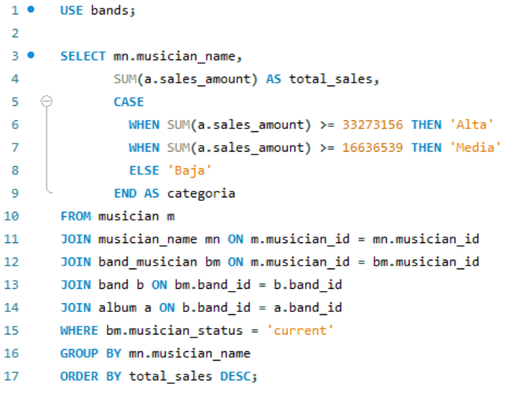
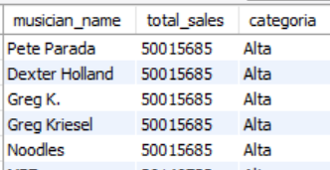
Query 1:
Mostrar los músicos activos, el total de ventas de todos los álbumes de las bandas donde participan y además clasificar su nivel de ventas
SQL CODE
Mostrar nombre del músico
Calcular el número de ventas de todos sus albumes, teniendo en cuenta todas sus bandas
CASE – END AS: Clasifica el músico segun sus ventas acumuladas (Alta, Media, Baja)
Unimos varias tablas a la tabla musician para obtener toda la información necesaria:
Musician
Musician_name
Band_musician
Band
Album
Filtramos por músicos activos
Agrupamos por nombre del músico
Aplicamos orden descendiente por ventas

Slide 5
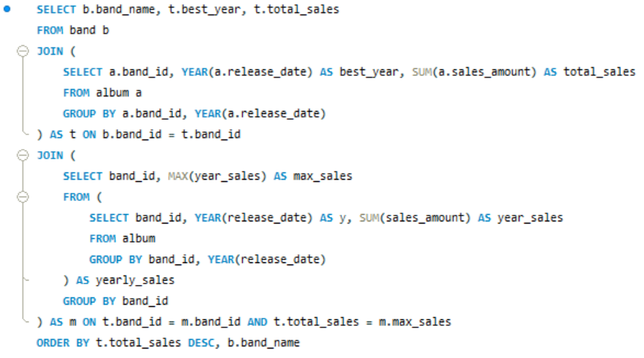
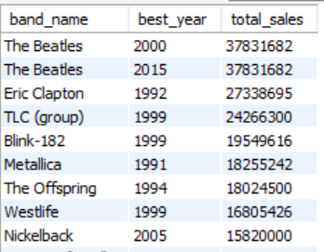
Query 2:
Obtener el año con mas ventas de cada banda y cuantas ventas obtuvieron ese año
SQL CODE
Subquery 1: Contar ventas por año (t)
Para cada banda, miramos todos sus discos de un año y sumamos sus ventas
Resultado: Una lista con la banda, y las ventas agrupadas por años
Subquery 2: Buscar el mejor año de cada banda (m)
Tomamos la cifra mas alta de vendas anual para cada banda
Nos quedamos solo con el año de ventas maximas por banda.
Resultado: Una lista con las bandas, su año con mejores ventas, y el numero de ventas ese año.
Cruzo las dos subqueries por banda y conservo solo:
“ventas del año = ventas maximas de la banda”
*si coinciden 2 años con la misma cifra récord, aparece 2 veces

Slide 6
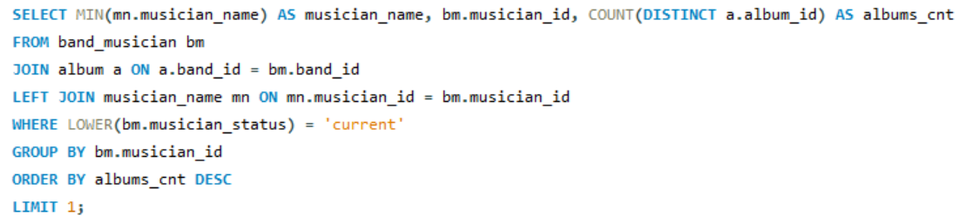

Query 3:
Identificar el músico con más álbumes publicados en las bandas donde está activo
SQL CODE
Filtra relaciones músico–banda a solo activos.
Vincula esas relaciones con los álbumes de sus bandas.
Agrupa por músico (ID) para consolidar todo lo suyo.
Suma las ventas de todos los álbumes asociados.
Elige un nombre único por músico (si hay varios, uno consistente).
Ordena por ventas totales (desc).
Toma el Top 1 (o Top N) y muestra nombre, ID y ventas.
Resultado:

Slide 7
